Slide 1
Adatszerkezetek és algoritmusok
Hash Táblák

Slide 2
Hash Táblák
Koncepciók
Módszerek a kollízió (ütközés) kezelésére
Példák
Feladatok

Slide 3
Mi egy Hash Tábla?
Egy adatszerkezet, mely egy hash függvény segítségével elemeket tárol.
A hash függvény oda képez adatkulcsokat a tábla egy bizonyos rekeszébe.
Jelölés: h(k) → rekesz index.

Slide 4
Hash Függvény
Leképez kulcsokat egy U univerzumból a tábla rekeszeibe.
h: U → {0,1,...,m−1}
Itt m a tábla mérete, amely általában sokkal kisebb mint a létező kulcsok halmaza.

Slide 5
Osztási módszer
Az egyik leggyakrabban használt hash függvény.
Képlet: h(k) = k mod m
Példa: m = 12, k = 100 → h(k) = 4

Slide 6
Kollízió (ütközés) probléma
Ütközés akkor történik, ha két kulcs ugyanabba a rekeszbe kerül.
Példa: h(k1) = h(k2).
Több módszer létezik ennek megoldására.
MEGJEGYZÉS
Amikor az ütközést megoldjuk, mindig figyeljük az input adatok sorrendjét!

Slide 7
Módszerek az ütközés kezelésére
Nyílt címzés
Nyílt címzés láncolással
Külön láncolás belinkelt listákkal

Slide 8
Nyílt címzés
Ha ütközés történik, keressük a következő üres rekeszt.
Linear probing formula:
new_slot = (current_slot + 1) mod table_size

Slide 9
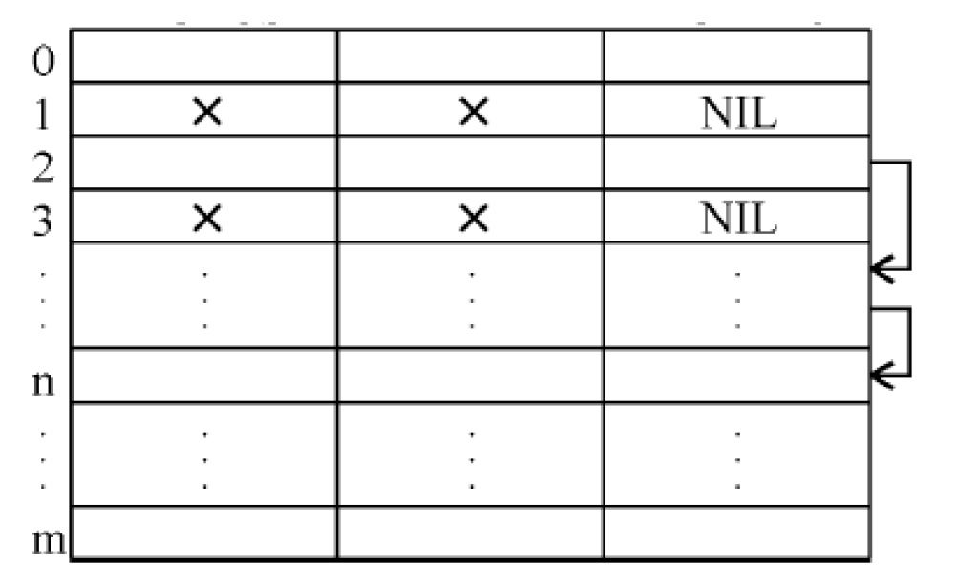
Nyílt címzés láncolással
“Pointer” oszlopot bevezetjük.
Ebben az oszlopban az overflow adat indexét tároljuk.
Ha nincs overflow, akkor NIL pointer kerül ebbe az oszlopba.

Slide 10
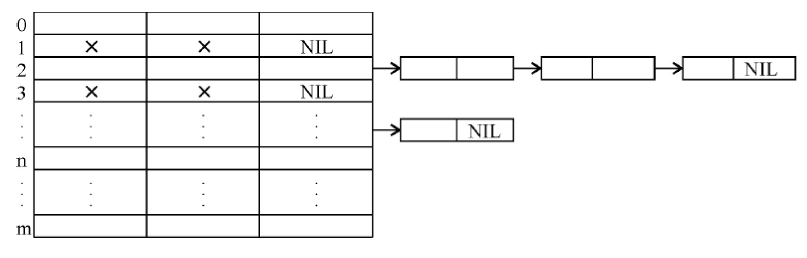
Külön láncolás belinkelt listákkal
Minden elem, amely ugyanabba a rekeszbe kerülne, külön belinkelt listában kerül tárolásra.

Slide 11
1. Feladat
Adott egy Hash tábla, mely 9 elem tárolására alkalmas. Definiáljuk a hash függvényt az osztási módszerrel. A következő kulcs-adat párok adottak:
19 | Blue
27 | Red
51 | Green
13 | Blue
37 | Brown
31 | Pink
25 | Orange
Helyezzük az elemeket a Hash táblába a következő módszerrel:
Nyílt címzés
Nyílt címzés láncolással
Külön láncolás belinkelt listákkal

Slide 12
Megoldás
m = 9 (tábla mérete)
h(k) = k mod 9
Nyílt címzés:
 | Key | Value
0 | 27 | Red
1 | 19 | Blue
2 | 37 | Brown
3
4 | 13 | Blue
5 | 31 | Pink
6 | 51 | Green
7 | 25 | Orange
8

Slide 13
Nyílt címzés láncolással
 | Key | Value | Pointer
0 | 27 | Red | NIL
1 | 19 | Blue | 2
2 | 37 | Brown | NIL
3
4 | 13 | Blue | 5
5 | 31 | Pink | NIL
6 | 51 | Green | NIL
7 | 25 | Orange | NIL
8

Slide 14
Külön láncolás belinkelt listákkal:
 | Key | Value | Pointer
0 | 27 | Red | NIL
1 | 19 | Blue
2
3
4 | 13 | Blue
5
6 | 51 | Green | NIL
7 | 25 | Orange | NIL
8
37 | Brown | NIL
31 | Pink | NIL

Slide 15
2. Feladat
Adott egy Hash tábla, mely 9 elem tárolására alkalmas. Definiáljuk a hash függvényt az osztási módszerrel. A következő kulcs-adat párok adottak:
Helyezzük az elemeket a Hash táblába a következő módszerrel:
Nyílt címzés
Nyílt címzés láncolással
Külön láncolás belinkelt listákkal

Slide 16
2. Feladat
Adott egy Hash tábla, mely 9 elem tárolására alkalmas. Definiáljuk a hash függvényt az osztási módszerrel. A következő kulcs-adat párok adottak:
2 | Honda
7 | Suzuki
9 | Mercedes
15 | Opel
18 | Ford
14 | BMW
11 | Toyota
21 | Tesla
Helyezzük az elemeket a Hash táblába a következő módszerrel:
Nyílt címzés
Nyílt címzés láncolással
Külön láncolás belinkelt listákkal

Slide 17
Megoldás
m = 9 (tábla mérete)
h(k) = k mod 9
Nyílt címzés:
 | Key | Value
0 | 9 | Mercedes
1 | 18 | Ford
2 | 2 | Honda
3 | 11 | Toyota
4 | 21 | Tesla
5 | 14 | BMW
6 | 15 | Opel
7 | 7 | Suzuki
8

Slide 18
Nyílt címzés láncolással
 | Key | Value | Pointer
0 | 9 | Mercedes | 1
1 | 18 | Ford | NIL
2 | 2 | Honda | 3
3 | 11 | Toyota | 4
4 | 21 | Tesla | NIL
5 | 14 | BMW | NIL
6 | 15 | Opel | NIL
7 | 7 | Suzuki | NIL
8

Slide 19
Külön láncolás belinkelt listákkal:
 | Key | Value | Pointer
0 | 9 | Mercedes
1
2 | 2 | Honda
3 | 21 | Tesla | NIL
4
5 | 14 | BMW | NIL
6 | 15 | Opel | NIL
7 | 7 | Suzuki | NIL
8
18 | Ford | NIL
11 | Toyota | NIL

Slide 20
3. Feladat
Adott egy Hash tábla, mely 14 elem tárolására alkalmas. Definiáljuk a hash függvényt az osztási módszerrel. A következő kulcs-adat párok adottak:
19 | Blue
27 | Red
51 | Green
12 | Blue
37 | Brown
31 | Pink
17 | Orange
32 | White
16 | Black
34 | Yellow
22 | Purple
30 | Gold
Helyezzük az elemeket a Hash táblába a következő módszerrel:
Nyílt címzés
Nyílt címzés láncolással
Külön láncolás belinkelt listákkal

Slide 21
Megoldás
Nyílt címzés:
 | Key | Value
0
1
2 | 16 | Black
3 | 31 | Pink
4 | 17 | Orange
5 | 19 | Blue
6 | 32 | White
7 | 34 | Yellow
8 | 22 | Purple
9 | 51 | Green
10 | 37 | Brown
11 | 30 | Gold
12 | 12 | Blue
13 | 27 | Red
m = 14 (tábla mérete)
h(k) = k mod 14

Slide 22
Nyílt címzés láncolással
 | Key | Value | Pointer
0
1
2 | 16 | Black | 11
3 | 31 | Pink | 4
4 | 17 | Orange | 6
5 | 19 | Blue | NIL
6 | 32 | White | 7
7 | 34 | Yellow | NIL
8 | 22 | Purple | NIL
9 | 51 | Green | 10
10 | 37 | Brown | NIL
11 | 30 | Gold | NIL
12 | 12 | Blue | NIL
13 | 27 | Red | NIL

Slide 23
Külön láncolás belinkelt listákkal:
 | Key | Value | Pointer
0
1
2 | 16 | Black
3 | 31 | Pink
4 | 32 | White | NIL
5 | 19 | Blue | NIL
6 | 34 | Yellow | NIL
7
8 | 22 | Purple | NIL
9 | 51 | Green
10
11
12 | 12 | Blue | NIL
13 | 27 | Red | NIL
30 | Gold | NIL
17 | Orange | NIL
37 | Brown | NIL

Slide 24
4. Feladat
Adott egy Hash tábla, mely 16 elem tárolására alkalmas. Definiáljuk a hash függvényt az osztási módszerrel. A következő kulcs-adat párok adottak:
2 | Canada
7 | USA
19 | Germany
15 | France
26 | Hungary
34 | Romania
21 | Spain
28 | Portugal
20 | Brazil
55 | China
37 | Turkey
48 | Argentina
74 | Denmark
Helyezzük az elemeket a Hash táblába a következő módszerrel:
Nyílt címzés
Nyílt címzés láncolással
Külön láncolás belinkelt listákkal

Slide 25
Megoldás
 | Key | Value
0 | 48 | Argentina
1
2 | 2 | Canada
3 | 19 | Germany
4 | 34 | Romania
5 | 21 | Spain
6 | 20 | Brazil
7 | 7 | USA
8 | 55 | China
9 | 37 | Turkey
10 | 26 | Hungary
11 | 74 | Denmark
12 | 28 | Portugal
13
14
15 | 15 | France
m = 16 (tábla mérete)
h(k) = k mod 16
Nyílt címzés:

Slide 26
 | Key | Value | Pointer
0 | 48 | Argentina | NIL
1
2 | 2 | Canada | 4
3 | 19 | Germany | NIL
4 | 34 | Romania | 6
5 | 21 | Spain | 9
6 | 20 | Brazil | NIL
7 | 7 | USA | 8
8 | 55 | China | NIL
9 | 37 | Turkey | NIL
10 | 26 | Hungary | 11
11 | 74 | Denmark | NIL
12 | 28 | Portugal | NIL
13
14
15 | 15 | France | NIL
Nyílt címzés láncolással:

Slide 27
Külön láncolás belinkelt listákkal:
 | Key | Value | Pointer
0 | 48 | Argentina
1
2 | 2 | Canada
3 | 19 | Germany
4 | 20 | Brazil
5 | 21 | Spain
6
7 | 7 | USA
8
9
10 | 26 | Hungary
11
12 | 28 | Portugal
13
14
15 | 15 | France
34 | Romania | NIL
37 | Turkey | NIL
55 | China | NIL
74 | Denmark | NIL

